Slide 1
MOEA/D: A Multiobjective Evolutionary Algorithm Based on Decomposition
——张青富等

Slide 2
MOEA/D
一般情况下，如果一个函数是多目标函数所有的f_{i}(i=1,2……n)的组合的话，那么这个多目标优化的Pareto最优解肯定是这个组合函数的最优解。

Slide 3
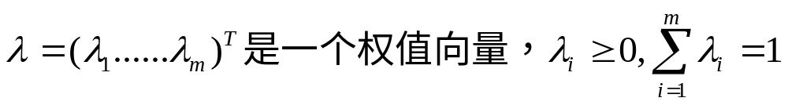

MOEA/D
1.权重和的方法
这种方法采用的是对各个不同的目标函数的凸组合。
采用不同的权值向量就可以产生很多个不同的Pareto最优解。但是它不能处理非凸的Pareto前端，并且很难找到分布均匀的Pareto解。

Slide 4


MOEA/D
f2
Can not be found
Can be found
f1

Slide 5

MOEA/D
2.Tchebycheff 方法
对于每一个Pareto最优解都对应一个权值向量，上式中的每个最优解都对应一个Pareto最优解。通过改变权值向量能获得多个不同的Pareto最优解。

Slide 6

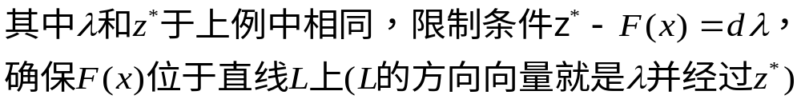

3.Boundary Intersection (BI) Approach
我们的目标就是使F(x)尽量的高，这样它就能接近所能取到的边界情况。这个方法的目的是在几何上找到最上边那个边界(对于求最大值)和一些线的交点。如果这些线在某种程度上是均匀分布的，那么这些交点就与Pareto前端接近。这种方法能处理非凸的前端。本文中的线都是经过参考点

Slide 7
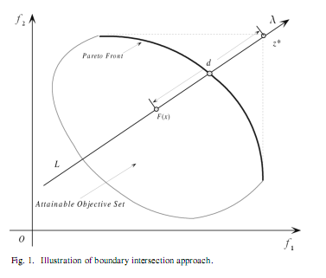


Slide 8
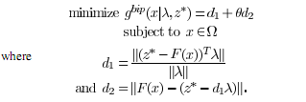
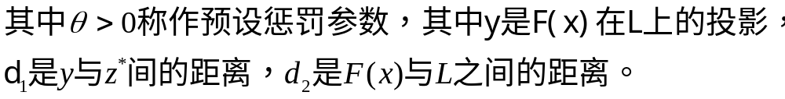
4. penalty-based boundary intersection (PBI) approach
上面那种方法的唯一缺点就是它得处理等式约束。这种方法用惩罚来处理约束条件。

Slide 9
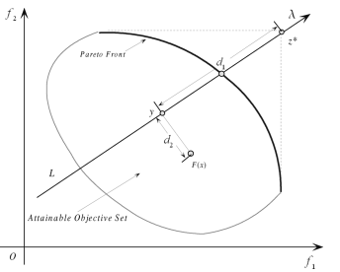
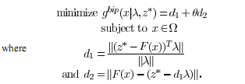

Slide 10

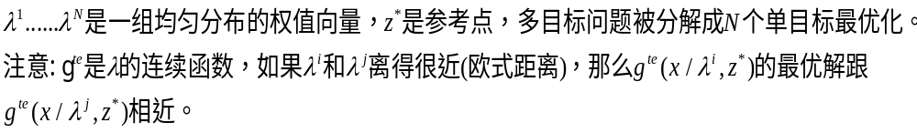
MOEA/D
下文中，我们采用Tchebycheff approach 方法设计算法。
MOEA/D运行一次能同时对N个子目标函数取最小值。它种群中包含的都是目前各个子问题的最优解。

Slide 11
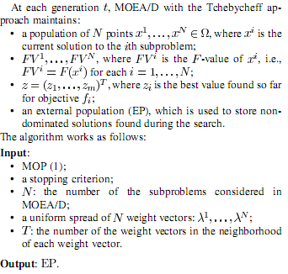

Slide 12
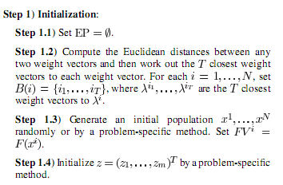

Slide 13
